Slide 1
Занятие по художественно-эстетическому развитию (рисование)
Ракета летит в космос

Slide 2
Цель: Закрепить у детей понятие «космос».
Задачи: Расширить знания детей о «космосе», «космических кораблях», о планетах, о нашей планете Земля, празднике «День космонавтики». Активизировать словарь.
Воспитывать эстетическое чувство, умение ценить красоту звездного неба, желание отразить свои впечатления в рисунке.
Материалы: Слайды иллюстраций с видами космоса, космического корабля. Лист бумаги голубого тона формата А4, кисти, баночки с водой, гуашь.

Slide 3
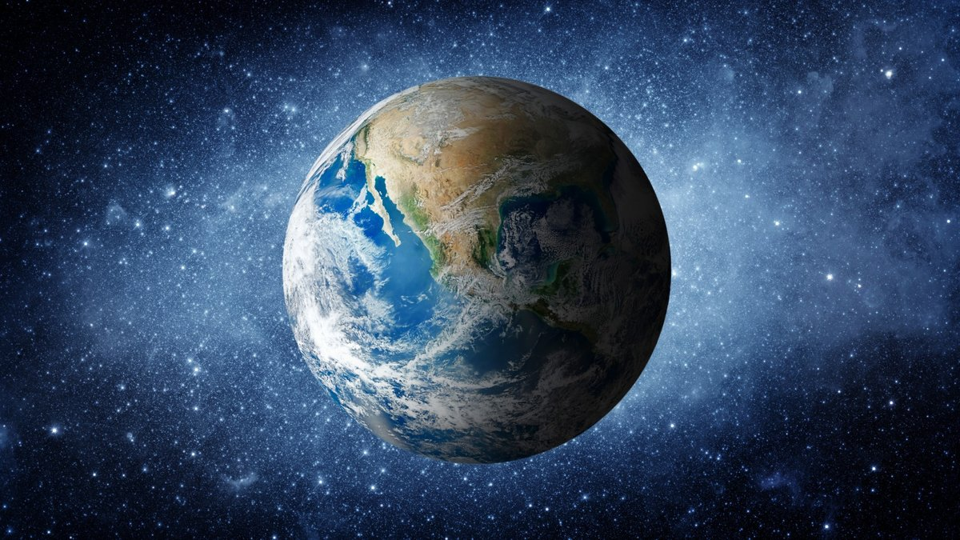
Ход занятия:
Ребята, мы с вами живем на планете Земля. Посмотрите на картинку, как она выглядит из космоса.

Slide 4
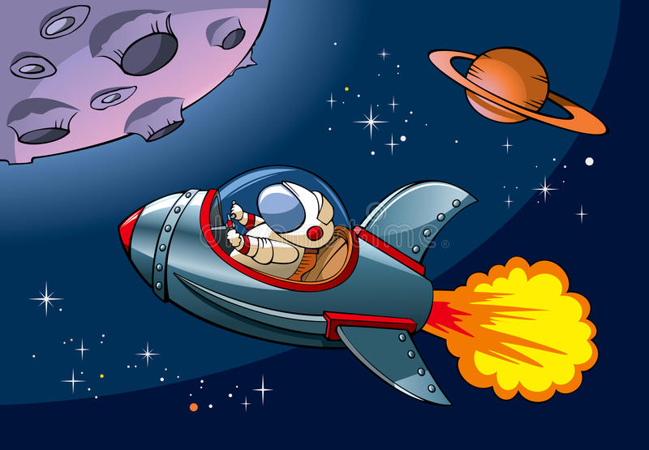
Люди хотели научиться летать уже очень давно. Сначала полетели на воздушном шаре, потом изобрели самолеты, а сейчас летают в космос на ракетах.

Slide 5
И мы с вами сегодня нарисуем ракету и отправимся на ней в космос, но сначала немного займемся спортом .

Slide 6
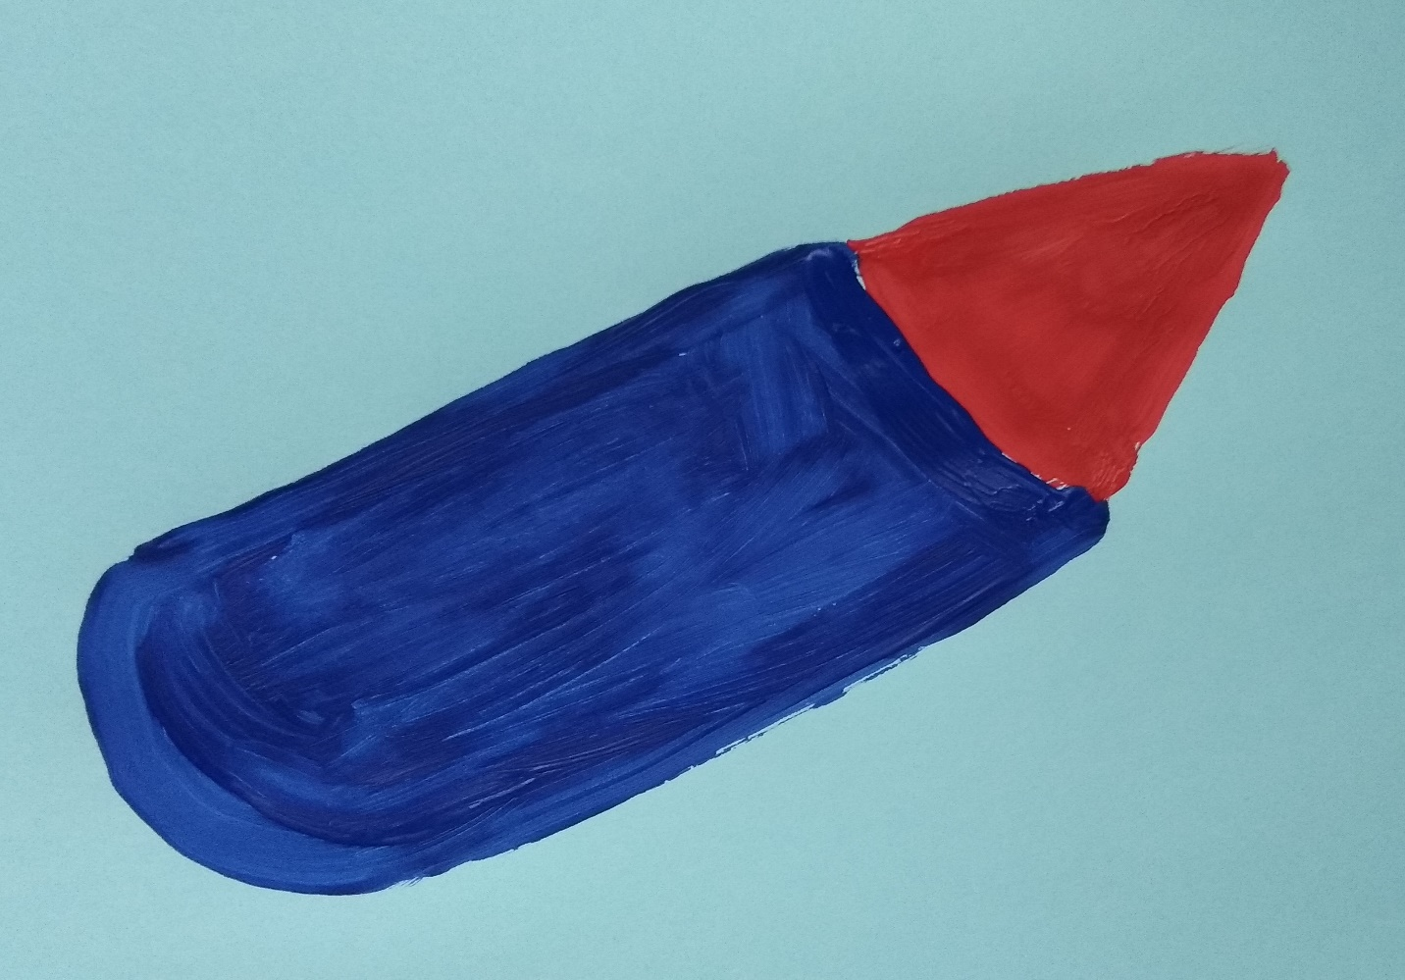
Берем голубой лист бумаги, краски, кисть и начинаем:
Рисуем корпус ракеты красной и синей краской. Набираем на кисть синюю краску, нарисовали корпус, вымыли кисточку и набираем красную краску, дорисовывали корпус.

Slide 7
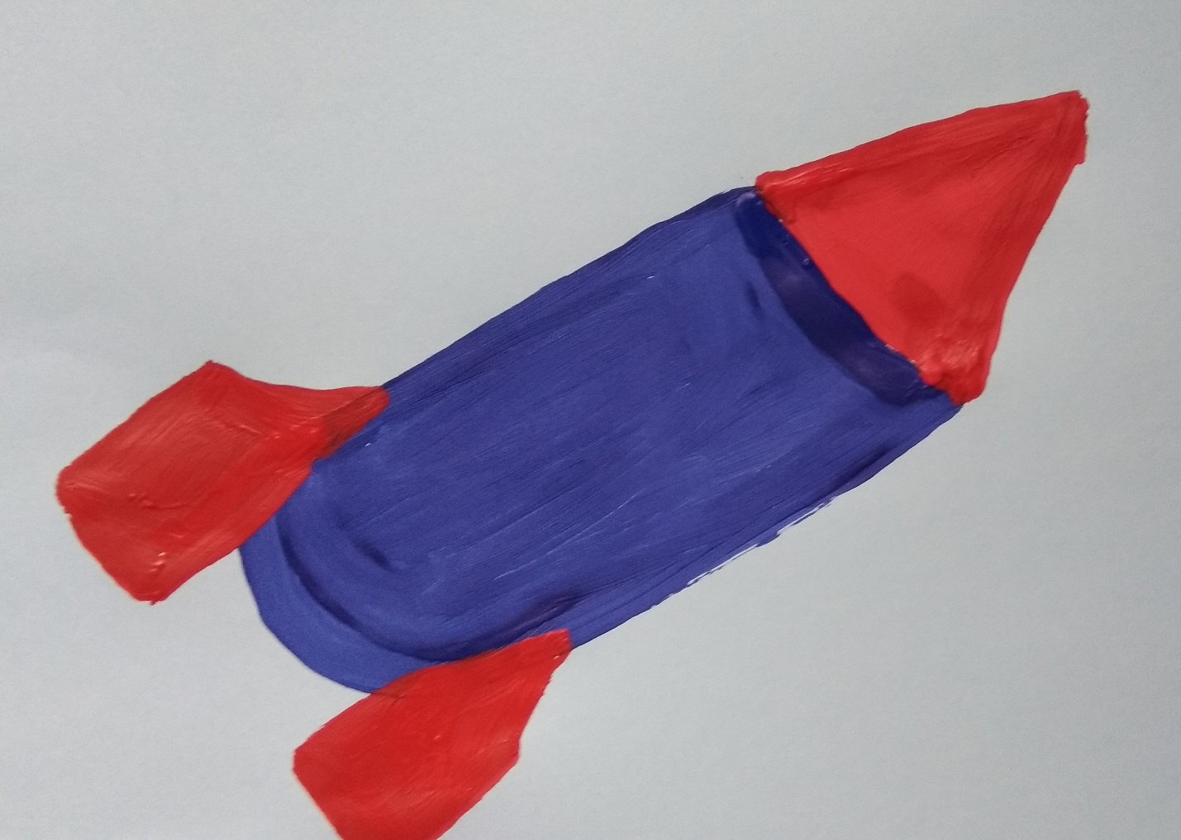
Теперь мы нарисуем красной краской недостающие детали.

Slide 8
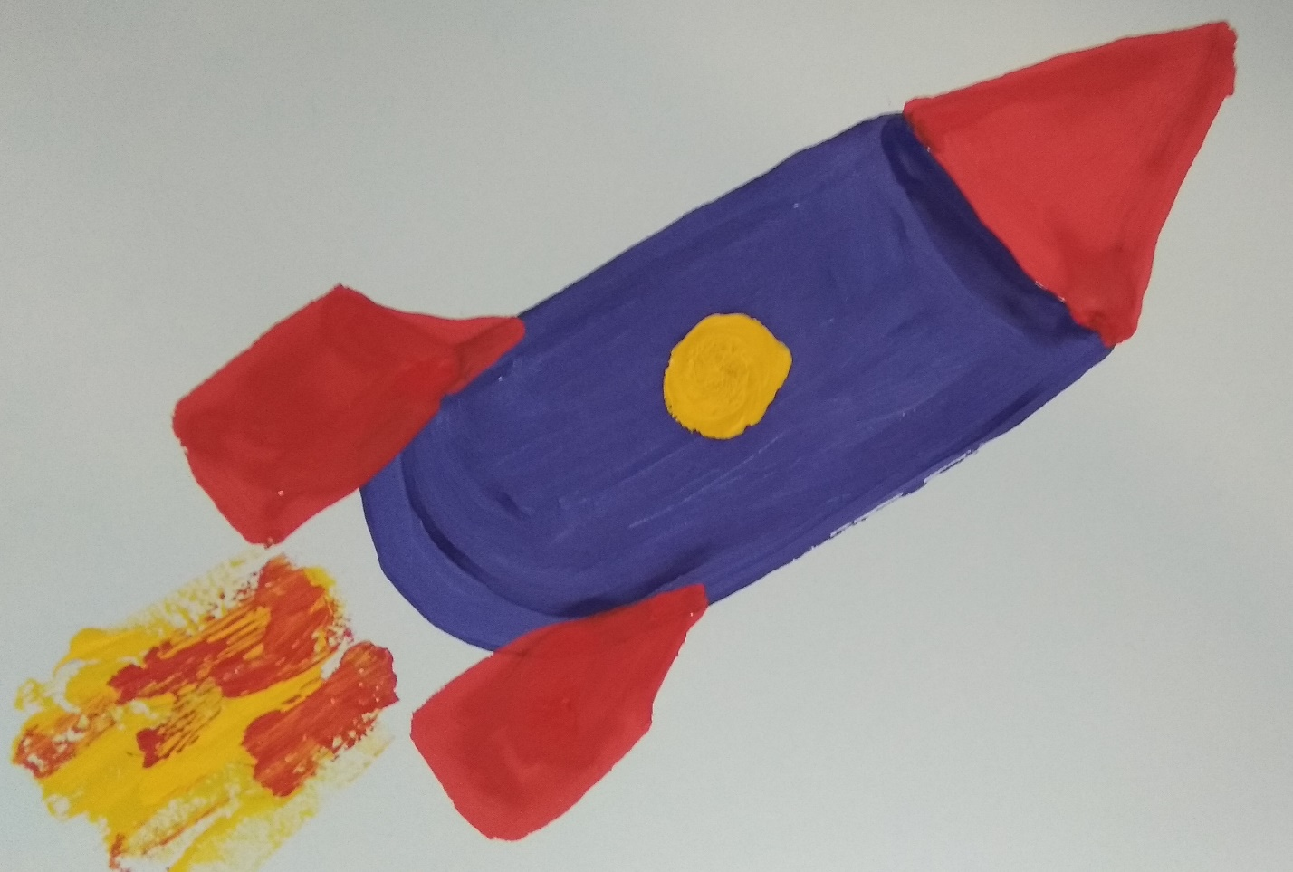
Ребята, нам осталось нарисовать иллюминатор, чтобы наблюдать в космосе за звездами и запустить двигатель!

Slide 9
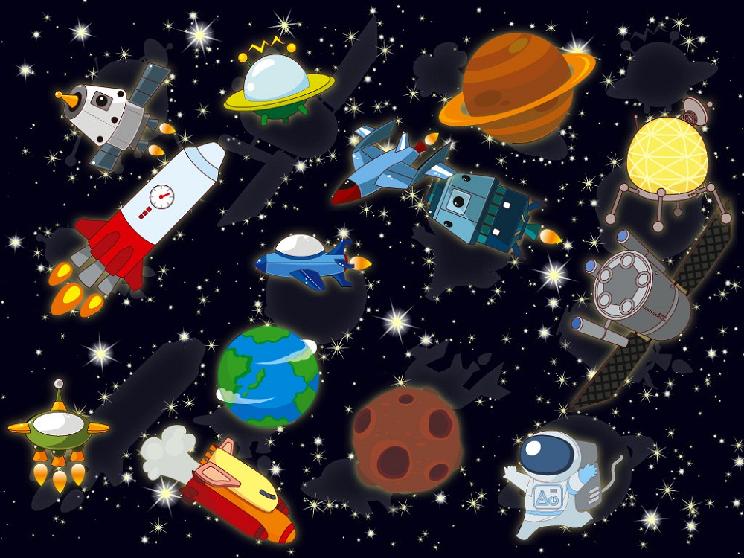
Ура! Наша ракета готова, из турбины вырывается огонь!
Ребята, запускайте свои ракеты и в космос! Посмотрите, как интересно в космическом небе!

Slide 10
Ребята, вы сегодня просто молодцы!
Я жду ваши фотографии с вашими ракетами!
Теперь можно идти играть со своими любимыми игрушками.
До встречи! Будьте здоровы! Сидим с пользой дома.

